Slide 1
Inhabilitet
(Foreningen for kommunal- og forvaltningsret, februar 2017)
Begreb (hensyn – elementer – regulering)
Demokratisk-politisk mandat - den kommunalretlige modifikation
Myndighedsinhabilitet

Slide 2
Hvad er inhabilitet?
(mental indstilling) (virkning)
Inhabilitetsbegrebet re
Inhabilitetsformerne § 3, stk. 1: Det (delvis objektiverede)
grundlag for konstateringen heraf
SÆRLIG INTERESSE
egnet til at reducere
saglighed og tillid
FVL § 3, stk. 1: Det (delvis objektiverede)
grundlag for konstateringen heraf

Slide 3
Hensyn og modhensyn
Modhensyn:
Sagkundskab
Demokratisk mandat
Ressourcer
tillid
tillid
saglighed

Slide 4
Inhabilitetsformerne, fvl. § 3, stk. 1
Partsinhabilitet mv. (stk. 1)
Repræsentationsinhabilitet (stk. 1 og 2)
Slægtskabsinhabilitet (stk. 2)
Selskabsinhabilitet (stk. 3)
Toinstansinhabilitet (stk. 4)
Andre inhabilitetsformer (stk. 5)
  Venskab, bekendtskab mv.
  Fjendskab, modsætningsforhold mv.
  Forhåndstilkendegivelser

Slide 5
Udelukkelsesgrunde
Forvaltningspersonens funktioner (§ 3, stk. 2)
Sagens karakter (§ 3, stk. 2)
Substitutionsvanskeligheder (§ 4)
  Afgørelse uopsættelig
  Svækkelse af sagkundskab
  Kollektive organer (§ 4, stk. 2 og 3)

Slide 6
Inhabilitetsbegrebet i Forvaltningsloven
§ 3. Den, der virker inden for den offentlige forvaltning, er inhabil i forhold til en bestemt sag, hvis
1) vedkommende selv har en 1) særlig personlig eller økonomisk interesse i sagens udfald eller er eller tidligere i samme sag har været repræsentant for nogen, der har en sådan interesse,
2) vedkommendes ægtefælle, beslægtede eller besvogrede i op- eller nedstigende linie eller i sidelinien så nær som søskendebørn eller andre nærstående har en særlig personlig eller økonomisk interesse i sagens udfald eller er repræsentant for nogen, der har en sådan interesse,
3) vedkommende deltager i ledelsen af eller i øvrigt har en nær tilknytning til et selskab, en forening eller en anden privat juridisk person, der har en særlig interesse i sagens udfald,
4) sagen vedrører klage over eller udøvelse af kontrol- eller tilsynsvirksomhed over for en anden offentlig myndighed, og vedkommende tidligere hos denne myndighed har medvirket ved den afgørelse eller ved gennemførelsen af de foranstaltninger, sagen angår, eller
5) der i øvrigt foreligger omstændigheder, som er egnede til at vække tvivl om vedkommendes upartiskhed.
Stk. 2. Inhabilitet foreligger dog ikke, hvis der som følge af interessens 2) karakter eller 3) styrke, sagens karakter eller den pågældendes funktioner i forbindelse med sagsbehandlingen ikke kan antages at være fare for, at afgørelsen i sagen vil kunne blive påvirket af uvedkommende hensyn.

Slide 7
Interessens kvalifikationer
Interessen skal være:
1) Særlig
a) individuel (ctr. generel)
b) konkret (ctr. hypotetisk eller indirekte)
2) Af en vis styrke
3) Uvedkommende (karakter)

Slide 8
Eks. på individuel
IM 2010.6
Ved kommunalbestyrelsers generelle beslutninger om struktur- og kapacitetstilpasninger på daginstitutions-, skole- eller plejecenterområdet medfører det ikke i sig selv inhabilitet, at et kommunalbestyrelsesmedlems børn, børnebørn eller forældre bliver berørt af kommunalbestyrelsens beslutning, herunder ved lukning af den pågældende institution, når sådanne nærtstående familiemedlemmer ikke bliver væsentligt anderledes berørt end andre.

Slide 9
Eks. på konkret (ctr. hypotetisk)
UfR 1986.411 Ø
En skoleinspektør og en overlærer fra to forskellige skoler var medlemmer af kommunalbestyrelsen, der skulle drøfte en ændret skolestruktur, herunder besparelser. De foreliggende forslag ville på ingen måde berøre de to medlemmers personlige ansættelsesforhold og kun i yderst begrænset omfang de to skoler, hvortil de var knyttet. Her forelå der således ikke inhabilitet som følge af interessens ringe styrke.
Men derudover overvejedes situationen, hvis alle de foreliggende forslag blev forkastet. I så fald måtte der blive tale om andre besparelsesforslag, om hvilke det ikke kunne udelukkes, at de kunne komme til at berøre de to pågældende eller de skoler, de var tilknyttet. Ej heller denne, hypotetiske, mulighed gav imidlertid grundlag for at statuere inhabilitet.

Slide 10
Eks. på styrke
  IM 2000.1
  I denne udtalelse gav ministeriet udtryk for det generelle synspunkt, at en økonomisk interesse for at medføre inhabilitet skal være af en sådan størrelse, at man med rimelighed ud fra en generel bedømmelse kan gå ud fra, at den vil kunne være egnet til at påvirke sagsbehandlingen. Herefter fastslog ministeriet blandt andet, at to kommunalbestyrelsesmedlemmers aktieposter på hver 100 kr. ikke kunne føre til en antagelse om, at de pågældende havde en inhabilitetsbegrundende økonomisk interesse i udfaldet af kommunalbestyrelsens beslutning om at flytte kommunens annoncering fra en avis til en anden avis, som ejedes af aktieselskabet.
  NKN 2003.261
  En borgmester og to kommunalbestyrelsesmedlemmer blev anset for inhabile i forbindelse med behandling og vedtagelse af planafgørelser om placering af vindmøller, idet de var anpartshavere i vindmøller, der mod erstatning skulle nedtages, og hvor det økonomiske udbytte for de pågældende ville udgøre henholdsvis o. 8.000, 9.500 og 32.000 kr.

Slide 11
Eks. på demokratisk mandat
IM 1997.1
Et kommunalbestyrelsesmedlem, der gennem knap 20 år havde haft tilknytning til en idrætsforening i kommunen, i en periode som direktør siden som medlem af foreningens aktivitetsudvalg og redaktør af dens blad, deltog i behandlingen af to sager om en større renovering af kommunens stadion.
Ministeriet udtalte blandt andet at det forhold, at den pågældende havde en mangeårig tæt tilknytning til idrætsforeningen og generelt udviste et stort engagement for at varetage foreningens interesser, ikke kunne medføre, at han var inhabil.

Slide 12
Eks. på demokratisk mandat, men foreningen part
FOB 1975.191
Et kommunalbestyrelsesmedlem, der var formand for en idrætsforening, måtte anses for inhabil ved teknisk udvalgs og kommunalbestyrelsens behandling af en ansøgning fra foreningen om tilladelse til at opføre en mødesal.
Ombudsmanden fremhæver først det almindelige synspunkt, at personer med særlig tilknytning til foreninger mv., og som “må formodes indvalgt i kommunalbestyrelser for at repræsentere de interesser, som (bl.a.) foreningen står for, er som udgangspunkt ikke udelukket fra at deltage i kommunal-bestyrelsens behandling af sager, hvori den pågældende almindelige interesse må påregnes at ville påvirke afgørelsen”.
Men, fortsættes der, vurderingen bliver en anden, “hvis den pågældende interesseorganisation m.v. er part i en sag, … og vedkommende kommunal-bestyrelsesmedlem er medlem af organisationens bestyrelse”.

Slide 13
Den kommunalretlige modifikation (1)
IM 1999.2
En kommunalbestyrelse havde udpeget et af sine medlemmer til at varetage de kommunale interesser i bestyrelsen for en selvejende balletinstitution. Institutionens bestyrelse havde herefter valgt den pågældende som formand for bestyrelsen.
Kommunalbestyrelsesmedlemmet blev ikke anset for inhabil ved behandlingen af en sag om bevilling til den selvejende institution samt godkendelse af en egnsteateraftale, der var en forudsætning for statsrefusion af tilskudsbeløbet.
Ministeriet anførte generelt, at der i sådanne situationer ikke foreligger nogen interessekonflikt. Det forhold, at den pågældende var valgt til formand for den selvejende institutions bestyrelse, førte efter ministeriets opfattelse ”ikke til, at kommunalbestyrelsen ikke fortsat havde instruktions-beføjelser i forhold til det pågældende kommunalbestyrelsesmedlem.”

Slide 14
Den kommunalretlige modifikation (2)
STF 13/6 2013
Borgmester var formand for grundejerforenings bestyrelse i hvilken han (med kommunalbestyrelsens stiltiende samtykke) repræsenterede kommunen, der som én af fire ejere af grunden ejede 45,7 %.
Borgmesteren var ikke inhabil ved kommunalbestyrelsens behandling af og afslag på grundejerforeningens ansøgning om dispensation fra lokalplan med henblik på nedrivning af fabriksskorsten.
Ej heller var han inhabil ved den senere vedtagelse af en anlægsbevilling til renovering af den bevaringsværdige skorsten.

Slide 15
Inhabilitet ved sæde i selskabsbestyrelser
IM 1996.4
……..
” Det kan i nogle tilfælde give anledning til tvivl, om et kommunalbestyrelsesmedlem er udpeget til bestyrelsen for en forening, en fond m.v. eller et selskab for at varetage kommunens interesser. Ved rent privatretlige selskabsformer som f.eks. aktieselskaber vil et kommunalbestyrelsesmedlem kun have begrænsede muligheder for at varetage kommunale interesser, idet almindelige selskabsretlige grundsætninger antages at udelukke, at selskabsbestyrelsen varetager andre interesser end selskabets.
Den før omtalte modifikation af de almindelige inhabilitetsregler vil derfor formentlig ikke finde anvendelse på kommunalbestyrelsesmedlemmer, der er valgt af kommunal-bestyrelsen som medlemmer af bestyrelsen for et aktieselskab. ”
…..

Slide 16
IM 2007.3
I en udtalelse til statsforvaltningerne instrueres de om fremover at lægge til grund, at der ikke i almindelighed (bortset fra visse nærmere opregnede typetilfælde*) foreligger inhabilitet hos et kommunalbestyrelsesmedlem eller en kommunal ansat, når kommunalbestyrelsen eller den kommunale forvaltning behandler en sag vedrørende et aktie- eller anpartsselskab, hvis bestyrelse vedkommende er medlem af som følge af udpegning eller indstilling af kommunen.
_________________________
* - Kommunalbestyrelsesmedlem er formand i selskabsbestyrelsen.
- Privatretlige retshandler.
- Kommunalbestyrelsen udøver kontrol eller tilsyn.
- Stillingtagen til bestyrelsesmedlemmets eventuelle forsømmelser.
Tilsynsmyndighedens ændrede retsopfattelse

Slide 17
Erhversdrivende selskaber
praksisændring - argumenter
Forvaltningslovens forarbejder
Loyalitetsforpligtelsen over for selskabet gælder kun beslutninger der træffes i selskabsbestyrelsen
Parallelitet til det statslige område

Slide 18
Myndighedsinhabilitet
Lovforslagsbemærkningerne til forvaltningsloven:
… “tilfælde, hvor myndigheden som sådan kan befinde sig i en interessekollision, f.eks. hvis der indgives ansøgning til et amt om fri proces til gennemførelse af retssag mod amtet selv”.
- det anføres herved, at denne problemstilling ikke egner sig til en almindelig lovmæssig regulering inden for forvaltningslovens rammer.

Slide 19
Myndighedsinhabilitet
FOB 2015-6
En ansat i Ankestyrelsen, der var blevet afskediget, klagede til Ligebehandlingsnævnet under henvisning til aldersdiskrimination.
Efter ligebehandlingsnævnsloven stiller Ankestyrelsen sekretariat til rådighed for Ligebehandlingsnævnet.
Efter ombudsmandens opfattelse forelå der myndighedsinhabilitet, idet Ankestyrelsen havde varetaget sekretariatsbetjeningen af Ligebehandlingsnævnet i en sag, hvor styrelsen samtidig selv var part. Ligebehandlingsnævnet burde derfor have overvejet mulighederne for substitution af Ankestyrelsens sekretariatsbetjening.

Slide 20
Kommunal myndighedsinhabilitet
FO 2004-965-933
Med udgangspunkt i behandlingen af en konkret sag, hvor Københavns Kommune havde truffet afgørelse om ikke at udstede påbud om afhjælpende foranstaltninger efter miljøbeskyttelsesloven i forbindelse med klage over støj fra et kommunalt fritidshjem, rettede ombudsmanden henvendelse til Folketingets Retsudvalg og Kommunaludvalg og gjorde opmærksom på, at der i forbindelse med lovforslagene til den kommunale strukturreform ville ske en væsentlig udvidelse af området for myndighedsinhabilitet.
Hidtil var det således, at amtsrådet godkendte og førte tilsyn med de kommunale virksomheder, medens kommunalbestyrelsen udøvede samme beføjelser i forhold til de amtslige virksomheder. Med amternes nedlæggelse blev hovedparten af den konkrete myndighedsudøvelse vedrørende miljøbeskyttelsesloven overført til kommunerne.
Henvendelsen førte til visse ændringer i de pågældende lovforslag.

Slide 21
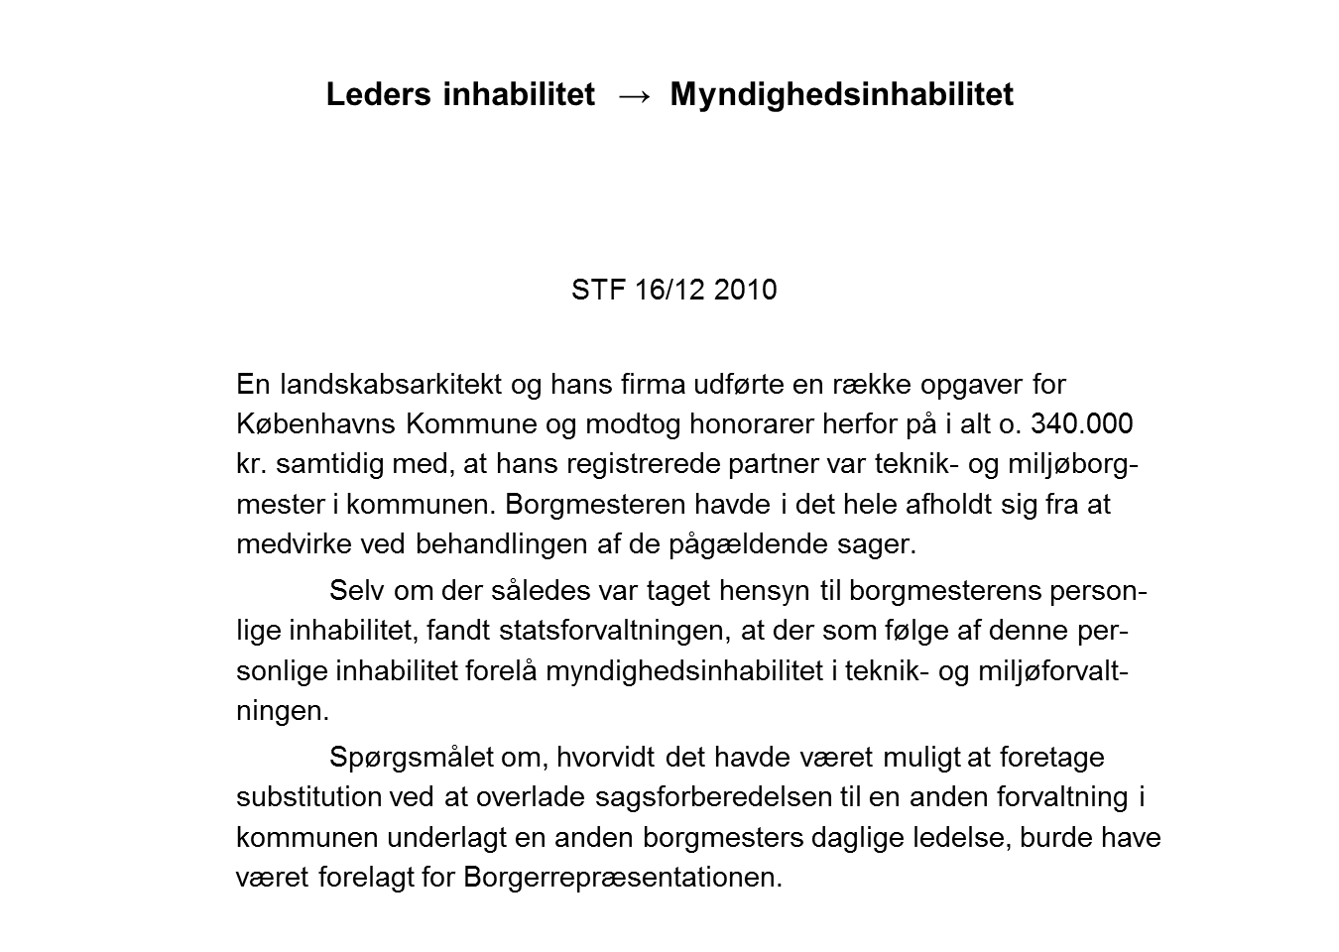

Slide 22
Kollegiale myndigheder:
Leders inhabilitet ÷ Myndighedsinhabilitet
UfR 2009.2706 H
Formanden for Hovedstadens Udviklingsråd undlod som inhabil at deltage i behandlingen og vedtagelsen af et regionplantillæg, hvor et energiselskab fik tilladelse til at opstille to demonstrations-havvindmøller, idet han tillige var medlem af energiselskabets bestyrelse.
Under et efterfølgende sagsanlæg blev det blandt andet gjort gældende, at hele rådet som kollegial myndighed var inhabilt på grund af formandens inhabilitet. Dette blev afvist.

Slide 23
Myndighedsinhabilitet - Forholdsregler
Organisatorisk adskillelse (hvis muligt)
Evt. forelæggelse for overordnet myndighed – eller sikre indbringelse
Indhente udtalelse fra eventuel fagmyndighed
Mere intensiv prøvelse i klageinstanser

Slide 24
Myndighedsinhabilitet - udtalelse fra fagmyndighed
FOB 2007.459
I forbindelse med etablering af en børnehave i kælderlokaler dispenserede kommunen fra en regel om, at gulvet i dag- og døgninstitutioner ikke må ligge lavere end terræn.
Ombudsmanden fandt, at kommunen, der havde undladt at inddrage hensynet til lys- og udsynsforhold i sin vurdering, måtte anses for myndighedsinhabil i sagen; kommunen, eller statsamtet, burde derfor som led i en intensiv prøvelse have indhentet en udtalelse fra Erhvervs- og Byggestyrelsen.

Slide 25
Myndighedsinhabilitet - intensiv prøvelse
FOB 1997.150
En kommunes udvalg for teknik og miljø gav dispensation fra bygge-lovens krav om loftshøjde, gangbredde, flugtveje og mekanisk ven-tilation i forbindelse med midlertidig indretning af en skolefritids-ordning.
Ombudsmanden, der lagde til grund, at substitution var udelukket, kritiserede, at statsamtet ved behandlingen af en klage over dispen-sationen havde afvist at foretage en mere intensiv prøvelse, hvilket i den foreliggende sag havde kunnet lade sig gøre inden for rammerne af amtets prøvelse af retlige spørgsmål.

Slide 26
Myndighedsinhabilitet - intensiv prøvelse
MKN 2/10 2009
Miljøklagenævnet stadfæstede, med visse ændringer i vilkårene, Bornholm Regionskommunes afgørelse om lokaliseringsgodkendelse til stald med fårehold på en ejendom.
Nævnet fastslog, at der forelå myndighedsinhabilitet for regionskommunen, idet ejendommen blev drevet af regionskommunen som reva-center.
Nævnet konstaterede, at substitution ikke havde været mulig, og at regions-kommunen derfor havde måttet træffe afgørelse trods inhabiliteten. På denne baggrund fandt Miljøklagenævnet det nødvendigt at foretage en intensiveret prøvelse af regionskommunens godkendelse.

